Slide 1
Digitální technologie využívané pro trénink a vyhodnocování techniky a výkonu
Samek Matěj
Svobodová Marie
Fialová Tereza

Slide 2
Počítačové programy, mobilní aplikace.
Pomáhají při vyhodnocování i vedení tréninku
    Složení těla
    Tělesná zátěž
    Uražená vzdálenost
    Rozbor techniky na videu

Slide 3
Příklady programů pro analýzu pomocí videa
  Vhodné pro mobilní zařízení
  Okamžitá zpětná vazba
  Porovnávání dvou videí paralelně
  Vhodné pro trenéry, fyzioterapeuty a samotné hráče
  Okamžitá zpětná vazba
  Kreslení
  Vyznačování úhlů
  Zastavování a zpomalování videa
  Výstup v podobě grafu
Motion pro
Ubersense
Hawk eye
PlaySight SmartCourt
Performa sports
Quintic
Ubersense (zdarma)
Coach´s eye

Slide 4
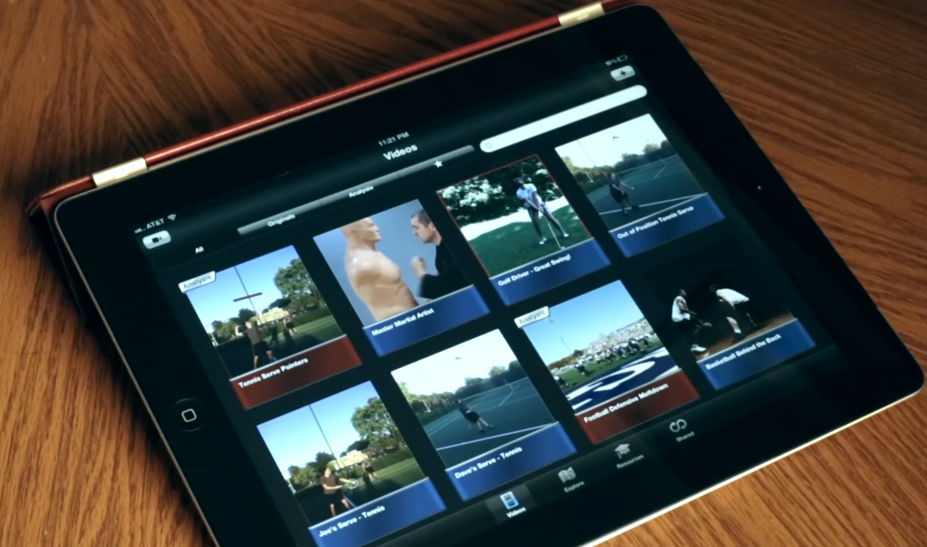
Coach´s eye

Slide 5
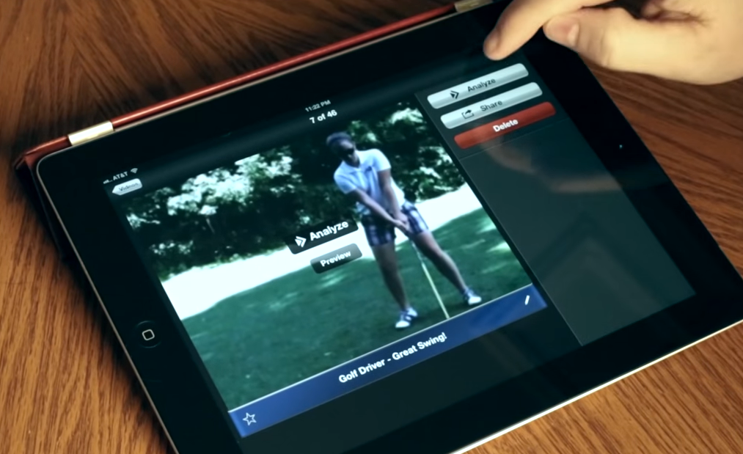
Coach´s eye

Slide 6
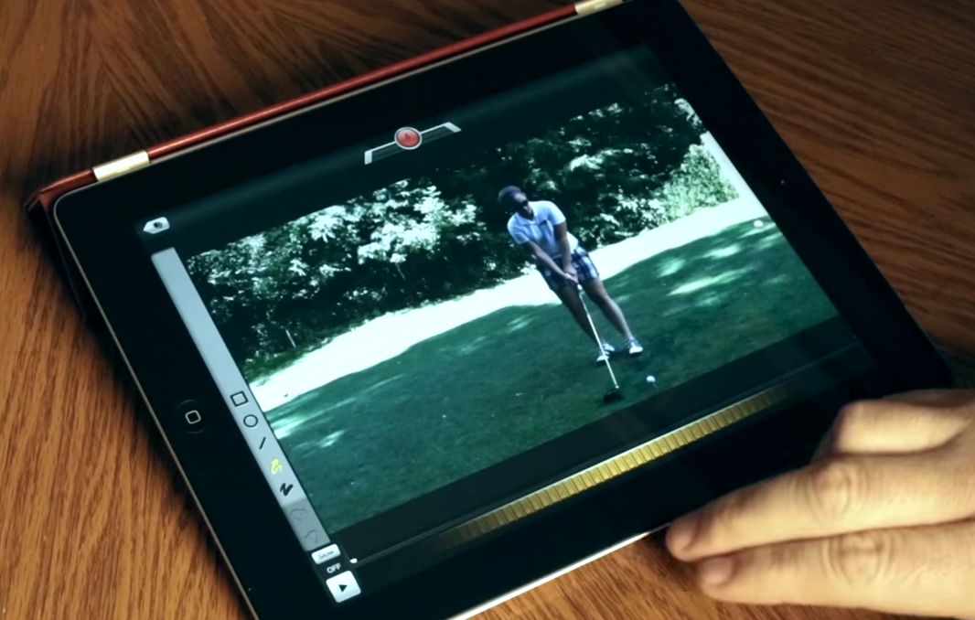
Coach´s eye

Slide 7
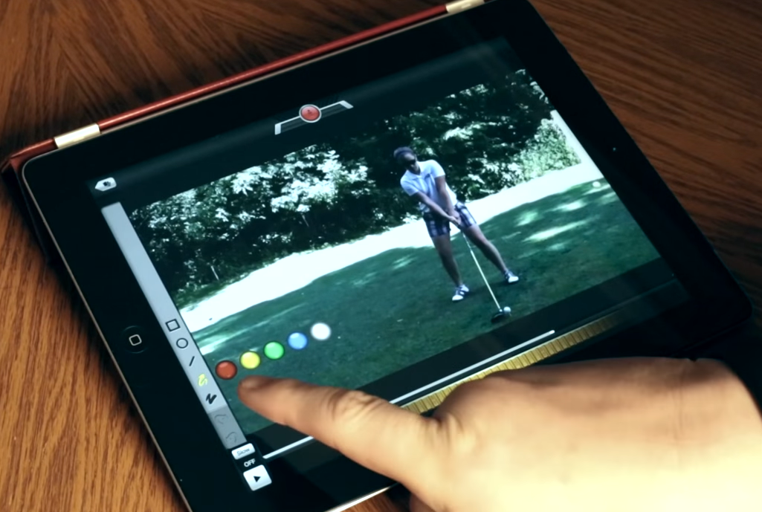
Coach´s eye

Slide 8
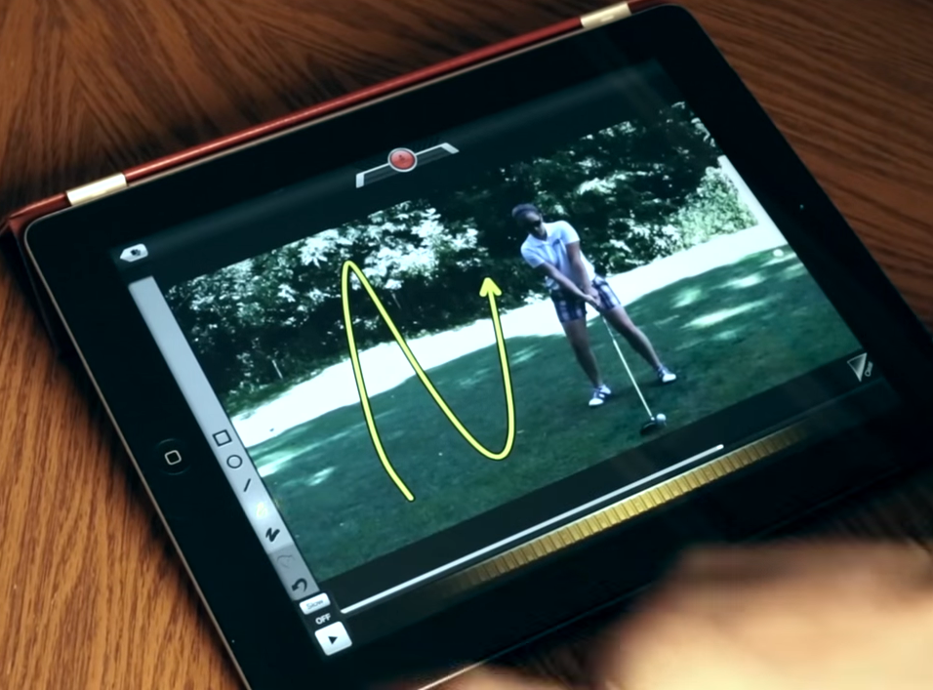
Coach´s eye

Slide 9
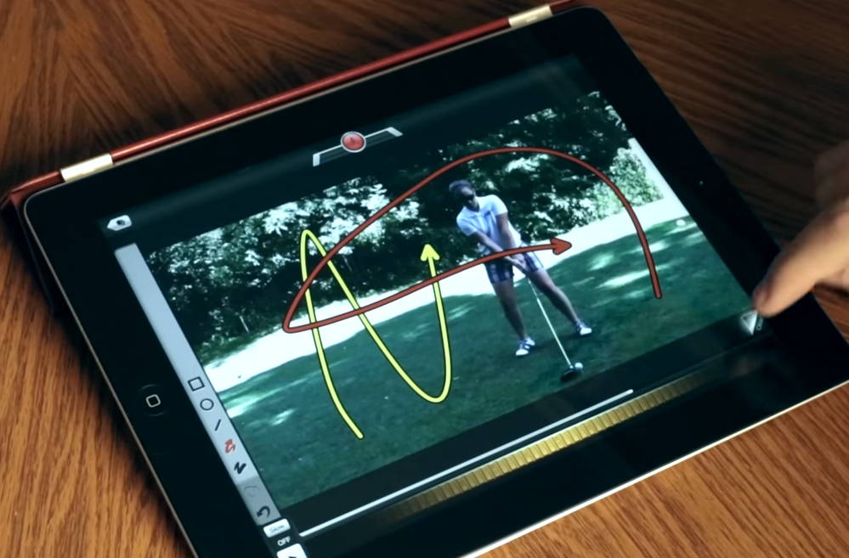
Coach´s eye

Slide 10
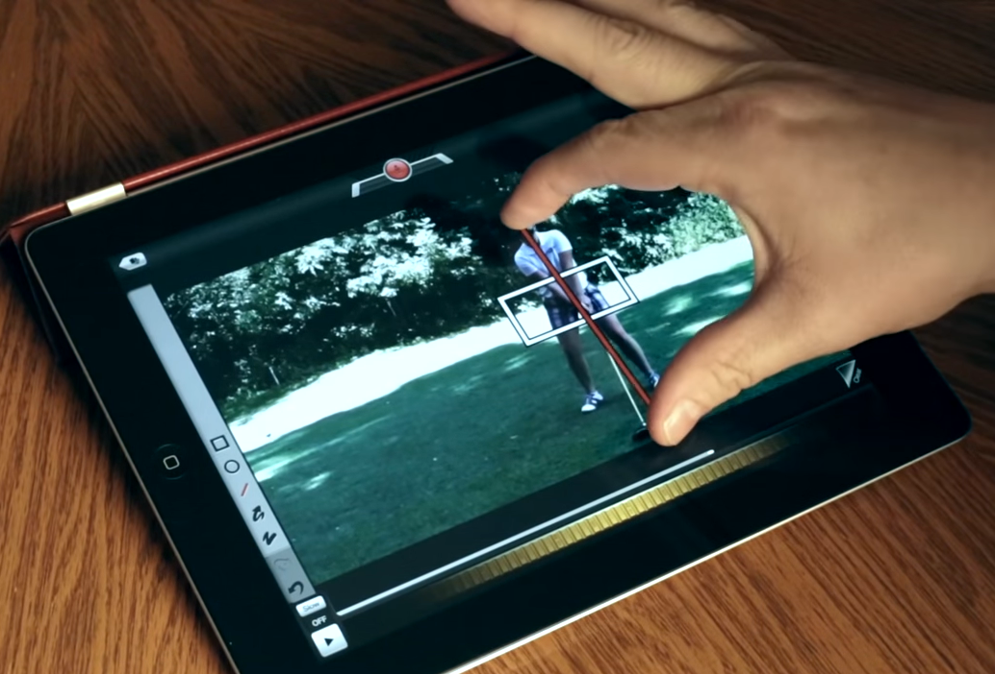
Coach´s eye

Slide 11
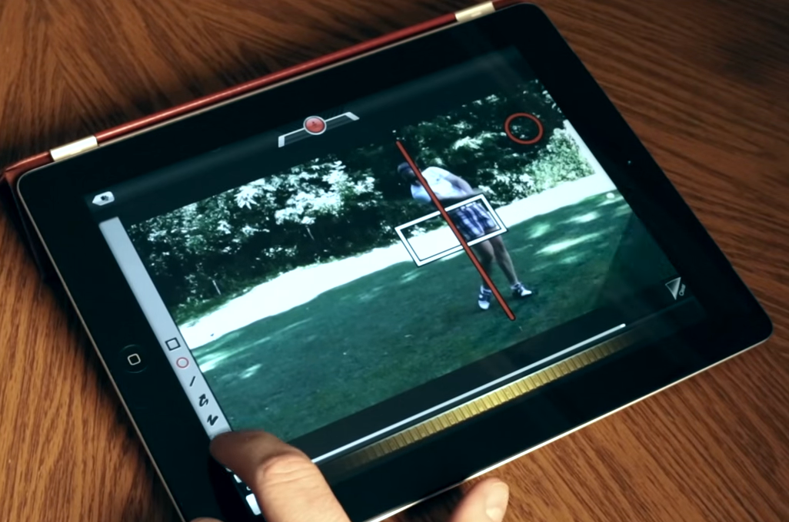
Coach´s eye

Slide 12
Mike Trout
  https://www.youtube.com/watch?v=-BZgZuI6hSw
Dvě videa – Vzpírání
  https://www.youtube.com/watch?v=yfsXIMZ1LOM
Coach´s eye
  https://www.youtube.com/watch?v=zJ-mt13ubSk&feature=youtu.be

Slide 13

Dartfish
Existují 2 typy:
Dartfish phone (free)
Dartfish note (free)
Co k tomu potřebujeme:
    Mobilní zařízení (iOS 7, Android, Windows 8 / 10)
    Zaregistrovat se na oficiální stránce
    Nainstalovat software
    Natočit video
    Stáhnout video
    Importovat do mobilního zařízení

Slide 14
Dartfish
Další parametry:
cena 7 $
Přehrává všechny druhy videí
Nemá pohyblivou analýzu
Má výbornou funkci na posouvání
Zpomalení má 2 rychlosti
Dá se do něj kreslit
Můžeme dát 2 videa přes sebe - překryv

Slide 15
    Všechna sdílená videa musí být uložena na hlavní stránce
    Zdarma prostor pro 20 videí
    Jazyky: angličtina, francouzština, čínština, španělština, japonština, italština, turečtina, němčina

Slide 16
Stromotion and Simul Cam:
https://www.youtube.com/watch?v=4iyoU95UZRE
Simul Cam (1:48)
https://www.youtube.com/watch?v=FGqESzQRsHk

Slide 17
Uplatnění v TV
Dokončit ,,kruh učení“ díky vizualizaci (vlastnímu náhledu)
Možnost učení mimo hodiny TV
Šetří čas
  Učitelé podávají hned vizuální zpětnou vazbu přímo ve třídě
Rychle a jednoduše
  Možnost sdílení a rychlého rozvíjení
Zábavné a poutavé
  Žáci mohou vytvářet bohatý a pestrý obsah videa
Přímočaré
  Snadné použití v rámci vzdělávacího programu

Slide 18
Data volley
  Počítačový program určený pro volejbal a beachvolejbal.
Italský program, od firmy data project, která se zaobírá i programy pro statistiku i pro jiné sporty (basketbal, házená, futsal, tenis a vodní pólo).
Nabízí informace o individuální úspěšnosti hráčů, úspěšnosti družstev v jednotlivých činnostech, o herních souvislostech či úspěšnosti v různých kontextech.
Je zaměřen na každého, kdo se zajímá o volejbal, ne jen pro trenéry, a dokonce i na nováčky ve sportovní statistice.
Poskytování aktualizované statistiky před, v průběhu a po zápase vysoce povýšilo důležitost nové profesionální osobnosti – sportovního statistika.
V průběhu minulých let se statistici stali nezbytnou součástí mnoha volejbalových družstev všech úrovní.
Ve volejbale je nejvyužívanější a nejdokonalejší (používá se na celém světě).
V ČR a SR je povinný v extraligách.
Využívání programu i v průběhu zápasu.

Slide 19
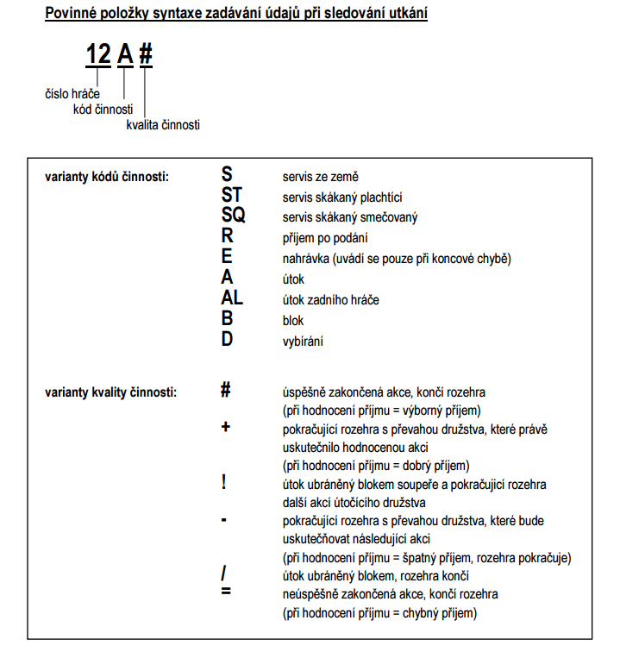

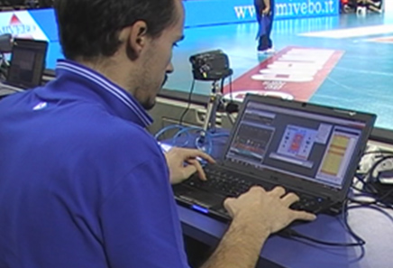

Slide 20
Data volley
Před zahájením
https://www.youtube.com/watch?v=SubdKtK3F5I
Využití nejrozšířenější verze
https://www.youtube.com/watch?v=5z29XDUN_xQ
Český volejbalový svaz
http://www.cvf.cz/datavolley.php

